Slide 1
Keras를 이용한 CNN으로 이미지 분류
Open Source Software Project
컴퓨터공학과 | 김경민
응용광물리학과 | 안수현
빅데이터전공 | 김소리
일본학과 | 김혜진
빅데이터전공 | 김재원
빅데이터전공 | 김민지

Slide 2
목차

Slide 3
목 차
01
프로젝트 소개
프로젝트 목표
02
03
프로젝트 순서
실험 및 실험 결과
04

Slide 4
프로젝트 소개

Slide 5


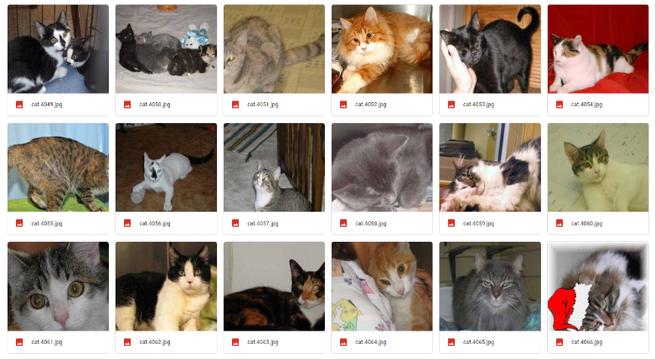
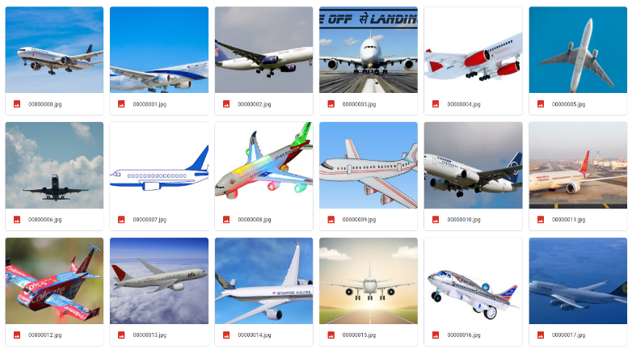
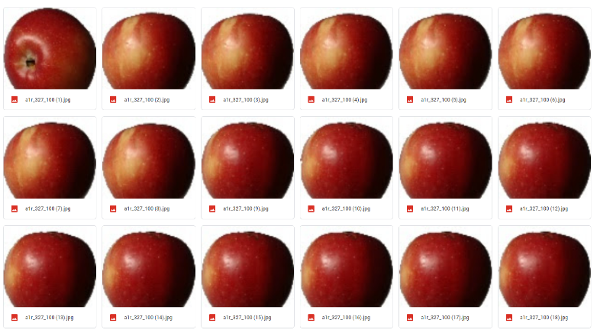
프로젝트 소개
삐빅
IN
OUT
COMPUTER : 사과
COMPUTER : 비행기
COMPUTER : 고양이
여러 이미지
Keras를 활용한 소스
출력 데이터

Slide 6
프로젝트 목표

Slide 7
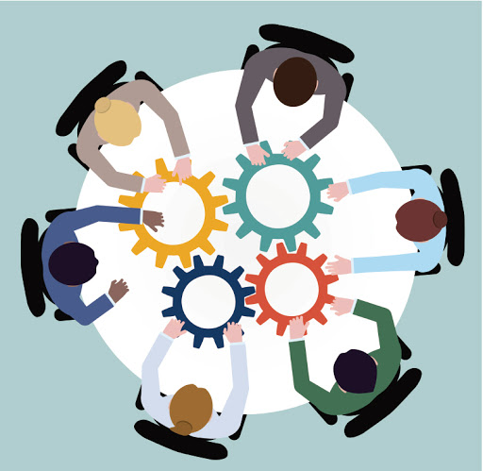


프로젝트 목표
Cooperation
Use
Research
서로 협력하는 과정을 배워보기
오픈 소스를 찾고 적용해보기
다양한 데이터를 넣어 실험해보기

Slide 8
프로젝트 순서

Slide 9
프로젝트 순서
딥러닝 데이터
만들기
이미지 인식 레이어 구축 및 딥러닝
그래프 및 결과

Slide 10
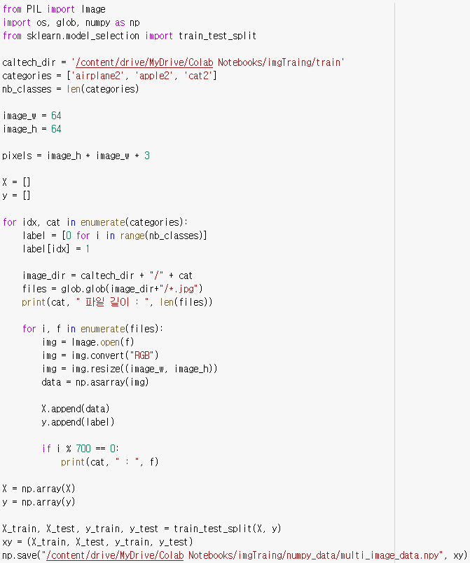
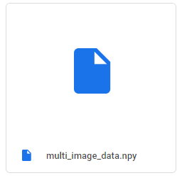
프로젝트 순서
[딥러닝 데이터 만들기]
여러 이미지
이미지를 딥러닝 데이터로 만들어주는 소스
딥러닝 데이터

Slide 11
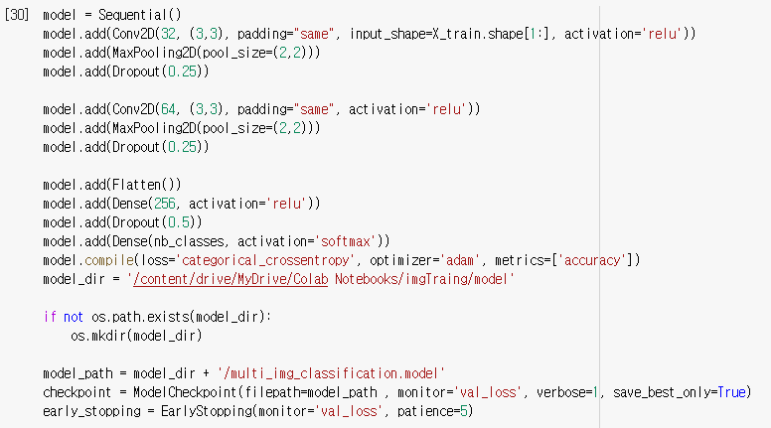
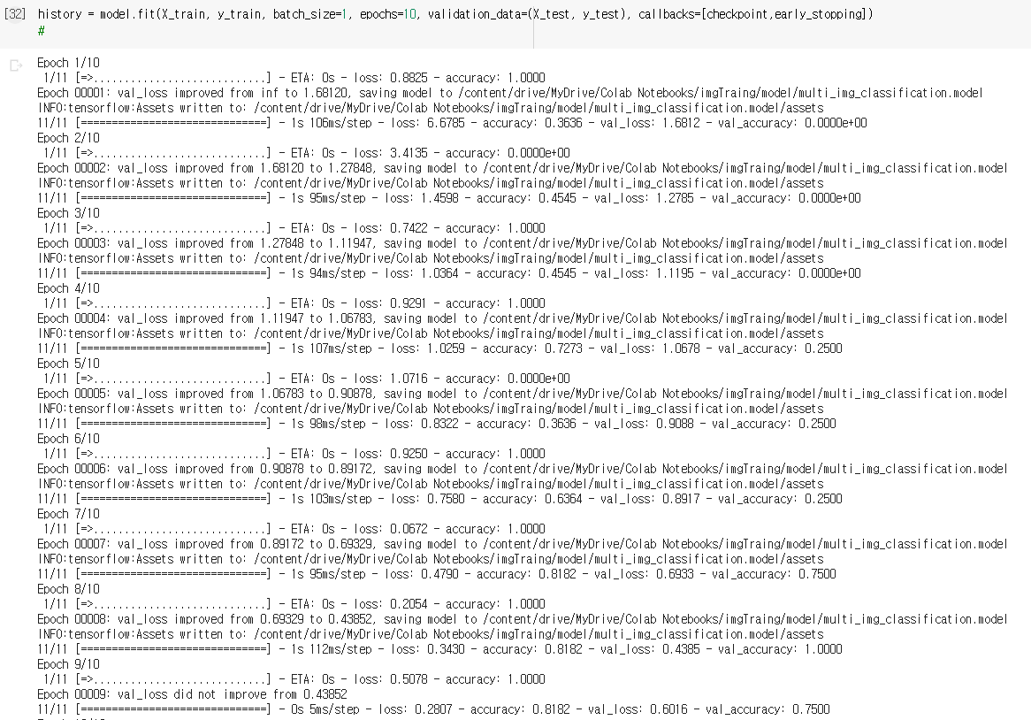
프로젝트 순서
[이미지 인식 레이어 구축 및 딥러닝]
+
딥러닝 데이터
이미지 인식
레이어 구축 소스
딥러닝

Slide 12
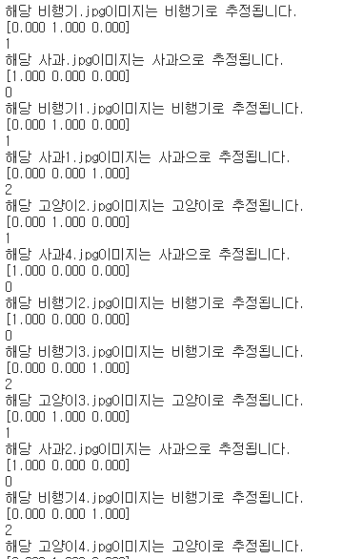
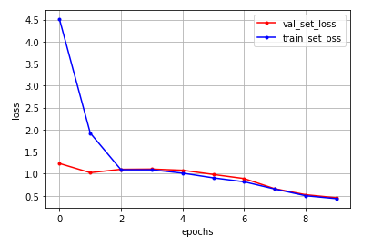
프로젝트 순서
[그래프 및 결과]
<그래프>
<결과>

Slide 13
실험 및 실험 결과

Slide 14
실험 목록
[첫번째 실험] : 이미지 장 수 다르게 하기
[두번째 실험] : 이미지 장 수 및 트레이닝 값 조정
[마지막 실험] : 딥러닝 데이터를 테스트 이미지로 변경

Slide 15
첫번째
실험

Slide 16
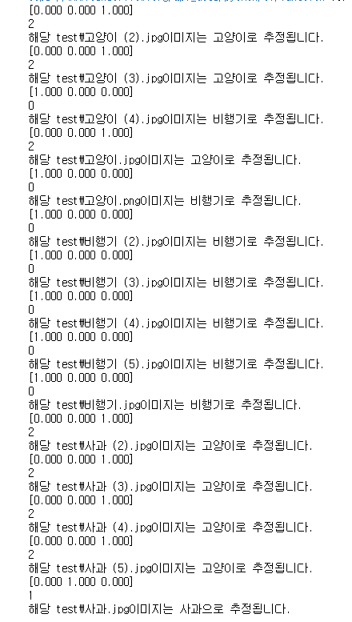
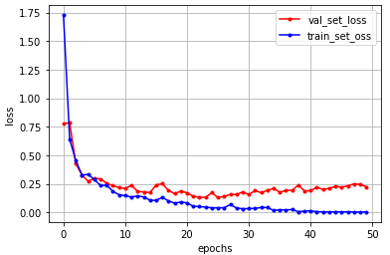
첫번째 실험 : 이미지 장 수 다르게 하기
[150장*3]
<그래프>
<결과>

Slide 17
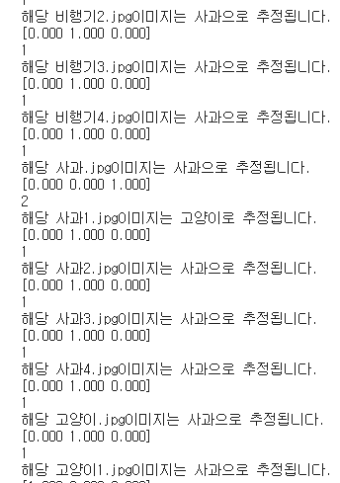
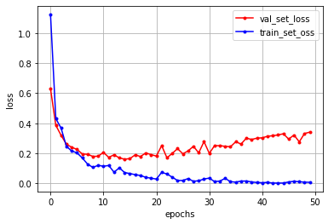
첫번째 실험 : 이미지 장 수 다르게 하기
[300장*3]
<그래프>
<결과>

Slide 18
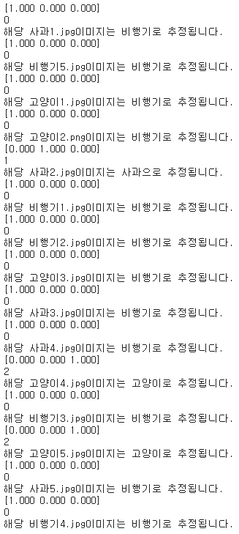
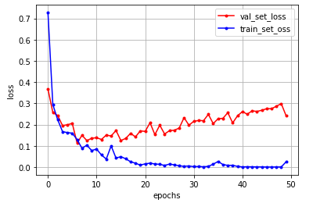
첫번째 실험 : 이미지 장 수 다르게 하기
[450장*3]
<그래프>
<결과>

Slide 19
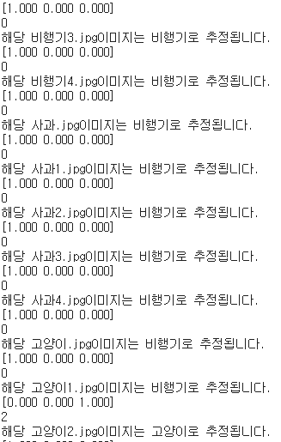
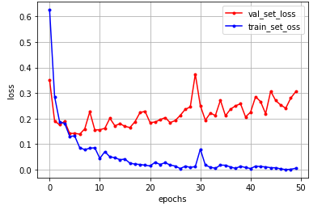
첫번째 실험 : 이미지 장 수 다르게 하기
[600장*3]
<그래프>
<결과>

Slide 20
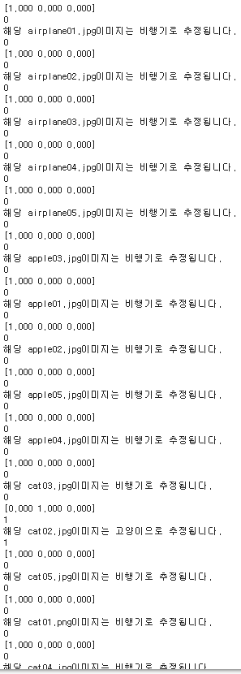
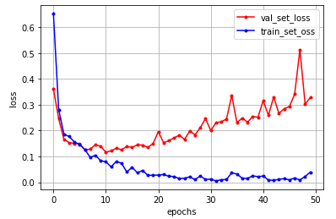
첫번째 실험 : 이미지 장 수 다르게 하기
[750장*3]
<그래프>
<결과>

Slide 21
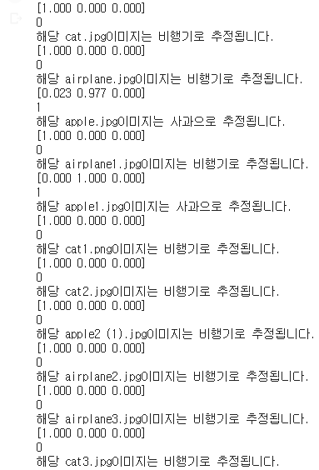
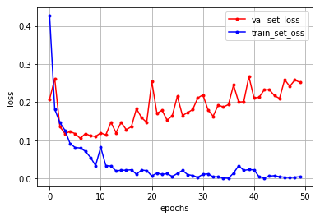
첫번째 실험 : 이미지 장 수 다르게 하기
[900장*3]
<그래프>
<결과>

Slide 22
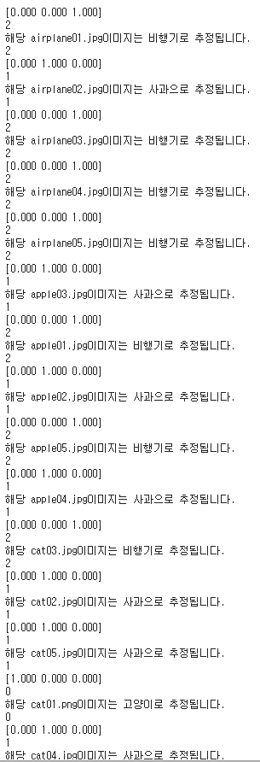
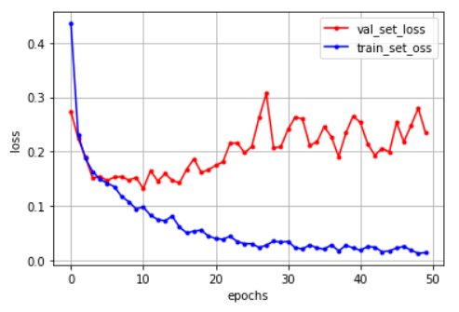
첫번째 실험 : 이미지 장 수 다르게 하기
[5000장*3]
<그래프>
<결과>

Slide 23
첫번째 실험 : 이미지 장 수 다르게 하기
이미지 수가 부족하여 결과 값을 보기 힘들었다
[5000장]
<그래프>
<결과>

Slide 24
두번째
실험

Slide 25
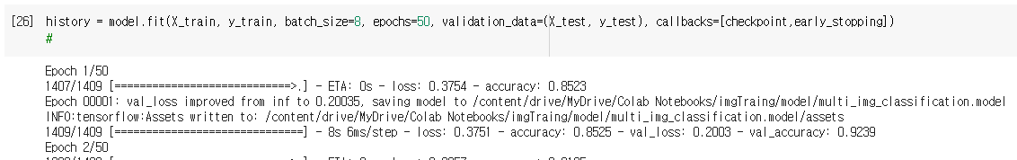
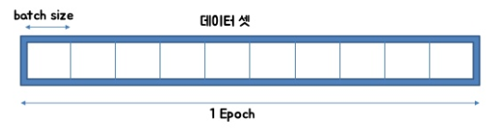
두번째 실험 : 이미지 장 수 및 트레이닝 값 조정
[조정한 트레이닝 값]

Slide 26
두번째 실험 : 이미지 장 수 및 트레이닝 값 조정
[150*3장]
<Epochs값 조정 전> | <결과>
Batch_Size : 32, Epochs : 50

Slide 27
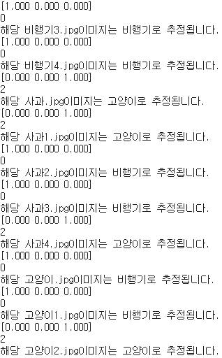
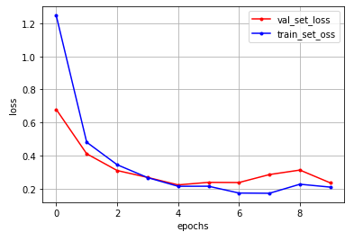
두번째 실험 : 이미지 장 수 및 트레이닝 값 조정
[150*3장]
<Epochs값 조정 후> | <결과>
Batch_Size : 32, Epochs : 10

Slide 28
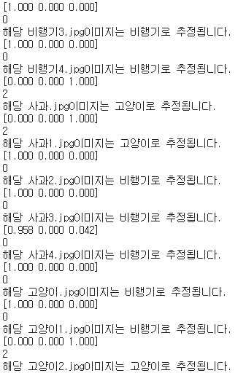
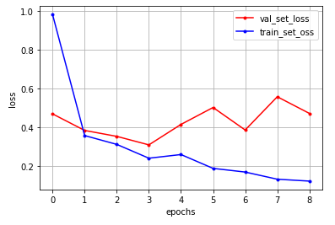
두번째 실험 : 이미지 장 수 및 트레이닝 값 조정
[150*3장]
<Epochs,Batch-Size값 조정 후> | <결과>
Batch_Size : 16, Epochs : 9

Slide 29
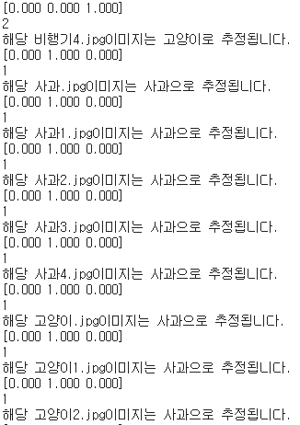
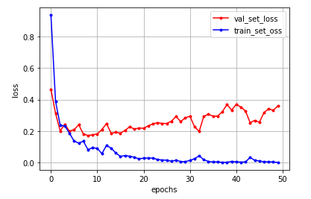
두번째 실험 : 이미지 장 수 및 트레이닝 값 조정
[300*3장]
<Epochs값 조정 전> | <결과>
Batch_Size : 32, Epochs : 50

Slide 30
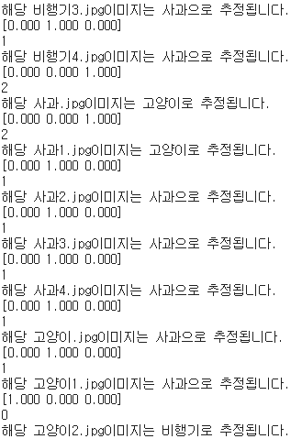
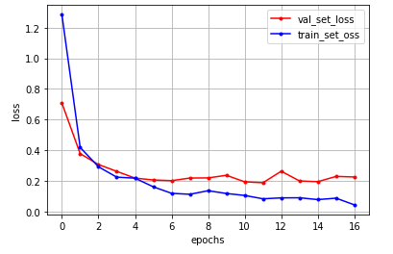
두번째 실험 : 이미지 장 수 및 트레이닝 값 조정
[300*3장]
<Epochs값 조정 후> | <결과>
Batch_Size : 32, Epochs : 16

Slide 31
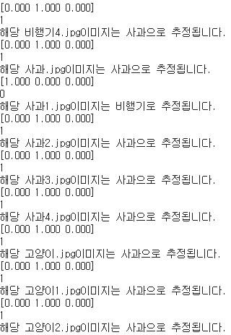
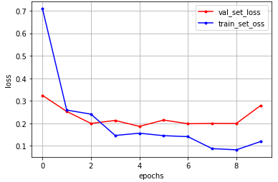
두번째 실험 : 이미지 장 수 및 트레이닝 값 조정
[300*3장]
<Epochs,Batch-Size값 조정 후> | <결과>
Batch_Size : 16, Epochs : 10

Slide 32
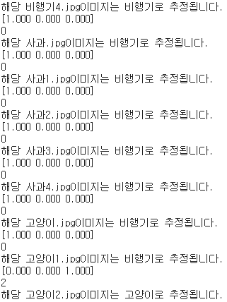
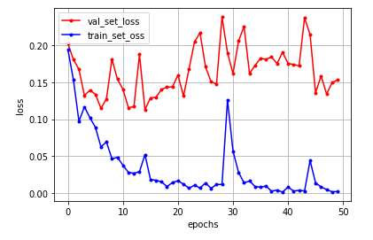
두번째 실험 : 이미지 장 수 및 트레이닝 값 조정
[450*3장]
<Epochs값 조정 전> | <결과>
Batch_Size : 32, Epochs : 50

Slide 33
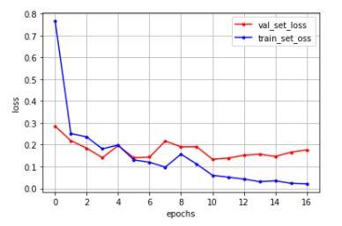
두번째 실험 : 이미지 장 수 및 트레이닝 값 조정
[450*3장]
<Epochs값 조정 후> | <결과>
Batch_Size : 32, Epochs : 16

Slide 34
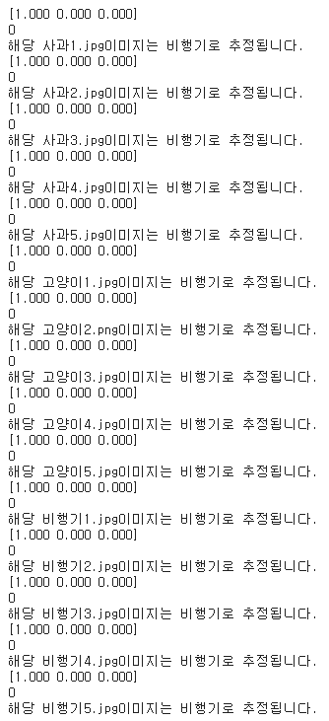
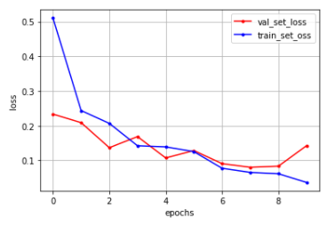
두번째 실험 : 이미지 장 수 및 트레이닝 값 조정
[450*3장]
<Epochs,Batch-Size값 조정 후> | <결과>
Batch_Size : 16, Epochs : 10

Slide 35
두번째 실험 : 이미지 장 수 및 트레이닝 값 조정
[600*3장]
<Epochs값 조정 전> | <결과>
Batch_Size : 32, Epochs : 50

Slide 36
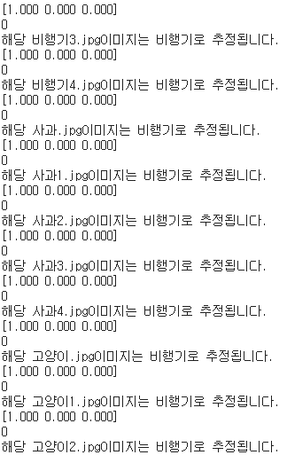
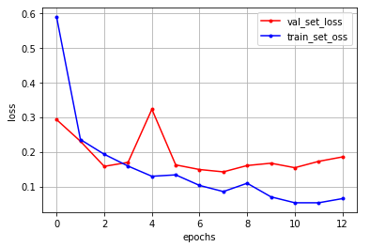
두번째 실험 : 이미지 장 수 및 트레이닝 값 조정
[600*3장]
<Epochs값 조정 후> | <결과>
Batch_Size : 32, Epochs : 13

Slide 37
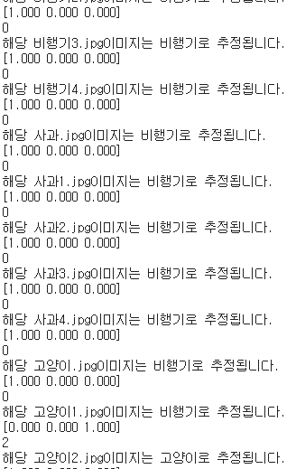
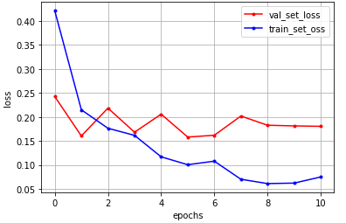
두번째 실험 : 이미지 장 수 및 트레이닝 값 조정
[600*3장]
<Epochs,Batch-Size값 조정 후> | <결과>
Batch_Size : 16, Epochs : 11

Slide 38
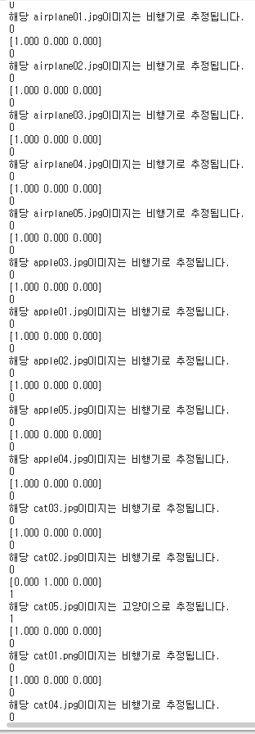
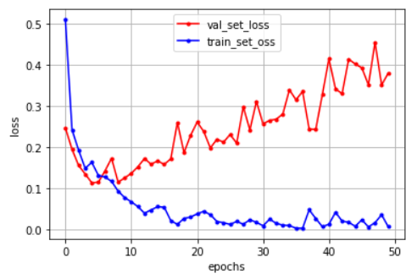
두번째 실험 : 이미지 장 수 및 트레이닝 값 조정
[750*3장]
<Epochs값 조정 전> | <결과>
Batch_Size : 32, Epochs : 50

Slide 39
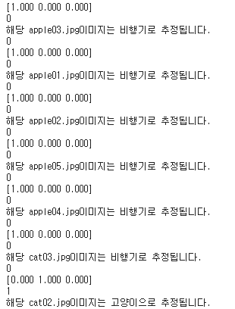
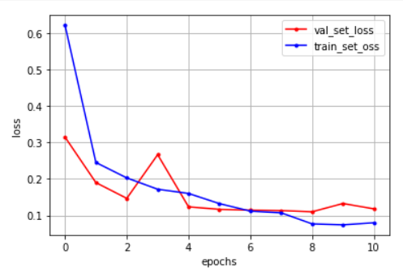
두번째 실험 : 이미지 장 수 및 트레이닝 값 조정
[750*3장]
<Epochs값 조정 후> | <결과>
Batch_Size : 32, Epochs : 11

Slide 40
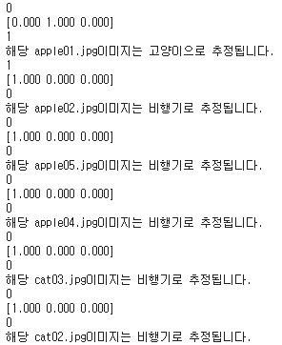

두번째 실험 : 이미지 장 수 및 트레이닝 값 조정
[750*3장]
<Epochs,Batch-Size값 조정 후> | <결과>
Batch_Size : 16, Epochs : 5

Slide 41


두번째 실험 : 이미지 장 수 및 트레이닝 값 조정
[900*3장]
<Epochs값 조정 전> | <결과>
Batch_Size : 32, Epochs : 50

Slide 42


두번째 실험 : 이미지 장 수 및 트레이닝 값 조정
[900*3장]
<Epochs값 조정 후> | <결과>
Batch_Size : 32, Epochs : 11

Slide 43


두번째 실험 : 이미지 장 수 및 트레이닝 값 조정
[900*3장]
<Epochs,Batch-Size값 조정 후> | <결과>
Batch_Size : 16, Epochs : 9

Slide 44
두번째 실험 : 이미지 장 수 및 트레이닝 값 조정
[5000*3장]
<Epochs값 조정 전> | <결과>
Batch_Size : 32, Epochs : 50

Slide 45


두번째 실험 : 이미지 장 수 및 트레이닝 값 조정
[5000*3장]
<Epochs값 조정 후> | <결과>
Batch_Size : 32, Epochs : 11

Slide 46


두번째 실험 : 이미지 장 수 및 트레이닝 값 조정
[5000*3장]
<Epochs,Batch-Size값 조정 후> | <결과>
Batch_Size : 16, Epochs : 17

Slide 47
두번째 실험 : 이미지 장 수 및 트레이닝 값 조정
Epochs와 Batch-Size의 값을 조정하면
오버피팅 없이 딥러닝은 잘 되나
이미지 수가 부족하여 결과값이 좋지 않았다
[5000장*3]
<Epochs,Batch-Size값 조정 후> | <결과>
Batch_Size : 16, Epochs : 17

Slide 48
+번외 실험

Slide 49
번외 실험 : Optimizer 변경
[설명]
adam의 성능이 떨어진다는 글을 보고 찾아보다 알게 된 sgd를 사용

Slide 50


두번째 실험 : 이미지 장 수 및 트레이닝 값 조정
[5000*3장]
<Optimizer값 변경> | <결과>
Batch_Size : 25, Epochs : 65

Slide 51
두번째 실험 : 이미지 장 수 및 트레이닝 값 조정
비록 고양이의 분류에는 어려움을 겪었으나
이전보다 사과와 비행기를 더 잘 구분함
[5000*3장]
<Optimizer값 변경> | <결과>
Batch_Size : 25, Epochs : 65

Slide 52
세번째
실험

Slide 53

세번째 실험 : 딥러닝 데이터를 테스트 이미지로 변경
[설명]
1*3장
2*3장
3*3장
4*3장
5*3장
딥러닝 데이터

Slide 54


세번째 실험 : 딥러닝 데이터를 테스트 이미지로 변경
[1*3장]
<그래프>
<결과>

Slide 55


세번째 실험 : 딥러닝 데이터를 테스트 이미지로 변경
[2*3장]
<그래프>
<결과>

Slide 56


세번째 실험 : 딥러닝 데이터를 테스트 이미지로 변경
[3*3장]
<그래프>
<결과>

Slide 57


세번째 실험 : 딥러닝 데이터를 테스트 이미지로 변경
[4*3장]
<그래프>
<결과>

Slide 58


세번째 실험 : 딥러닝 데이터를 테스트 이미지로 변경
[5*3장]
<그래프>
<결과>

Slide 59
세번째 실험 : 딥러닝 데이터를 테스트 이미지로 변경
만약 테스트 이미지와 비슷한 이미지를 많이 넣어
딥러닝 시킨다면 정확한 결과를 얻을 수 있다
[5*3장]
<그래프>
<결과>

Slide 60
이상입니다
템플릿 : http://pptbizcam.co.kr/?p=7148 (조땡 블로그)

